Slide 1
并行计算常用技术
OpenMP/MPI/NCCL

Slide 2
本节主要内容
共享内存系统和分布式内存系统概述
OPEMP技术
MPI技术
Nvidia NCCL技术

Slide 3
共享内存系统和分布式内存系统概述

Slide 4
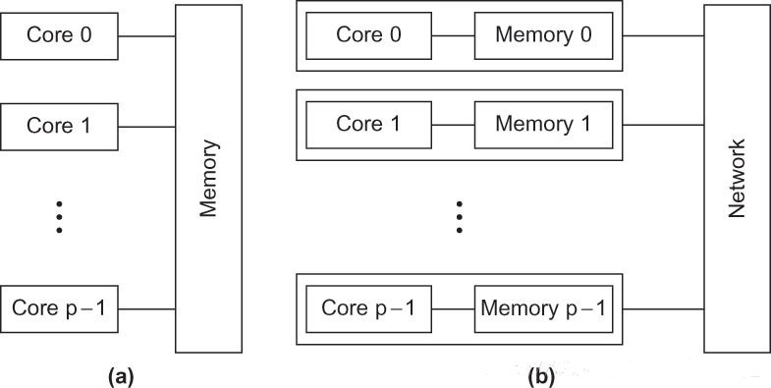
共享内存系统和分布式内存系统

Slide 5
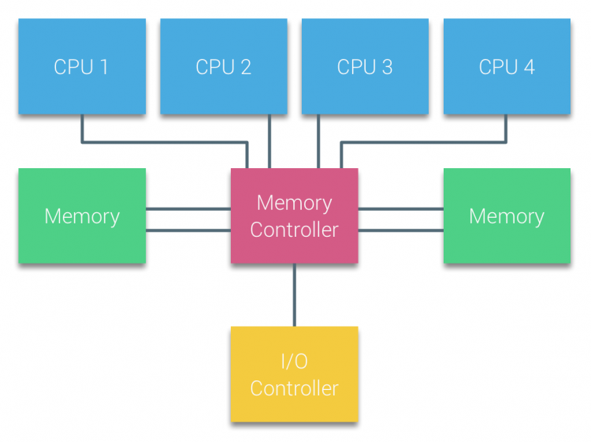
共享内存系统-UMA
统一内存访问(UMA)系统或对称多处理器(smp)

Slide 6
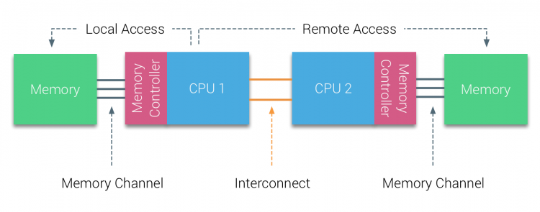
共享内存系统-NUMA

Slide 7
OPENMP并行技术

Slide 8
OPENMP共享内存编程
“MP”：代表“多处理”
每个线程都可能访问所有可访问的内存区域。
声明式语法，“基于指令”的共享内存API。
编译器和运行时系统来决定线程具体执行任务。

Slide 9
OPENMP常用指令
parallel，用在一个代码段之前，表示这段代码将被多个线程并行执行
for，用于for循环之前，将循环分配到多个线程中并行执行，必须保证每次循环之间无相关性。
parallel for， parallel 和 for语句的结合，也是用在一个for循环之前，表示for循环的代码将被多个线程并行执行。
sections，用在可能会被并行执行的代码段之前
parallel sections，parallel和sections两个语句的结合
critical，用在一段代码临界区之前
single，用在一段只被单个线程执行的代码段之前，表示后面的代码段将被单线程执行。
barrier，用于并行区内代码的线程同步，所有线程执行到barrier时要停止，直到所有线程都执行到barrier时才继续往下执行。
atomic，用于指定一块内存区域被制动更新
master，用于指定一段代码块由主线程执行
ordered， 用于指定并行区域的循环按顺序执行
threadprivate, 用于指定一个变量是线程私有的。

Slide 10
Openmp常用函数
omp_get_num_procs, 返回运行本线程的多处理机的处理器个数。
omp_get_num_threads, 返回当前并行区域中的活动线程个数。
omp_get_thread_num, 返回线程号
omp_set_num_threads, 设置并行执行代码时的线程个数
omp_init_lock, 初始化一个简单锁
omp_set_lock， 上锁操作
omp_unset_lock， 解锁操作，要和omp_set_lock函数配对使用。
omp_destroy_lock， omp_init_lock函数的配对操作函数，关闭一个锁

Slide 11
OPENMP初体验
int main(int argc, char *argv[]) {
#pragma omp parallel num_threads(8)
{
printf(“Hello, World!, ThreadId=%d/n”, omp_get_thread_num() );
}
Return 0;
}
程序输出：
Hello, World!, ThreadId = 2
Hello, World!, ThreadId = 6
Hello, World!, ThreadId = 4
Hello, World!, ThreadId = 0
Hello, World!, ThreadId = 5
Hello, World!, ThreadId = 7
Hello, World!, ThreadId = 1
Hello, World!, ThreadId = 3

Slide 12
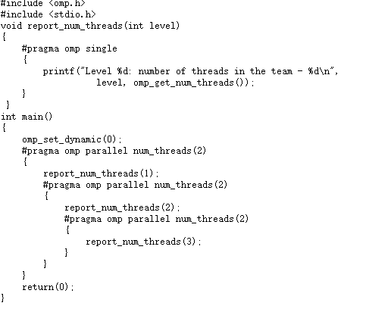
OPENMP嵌套并行：OMP_NESTED

Slide 13
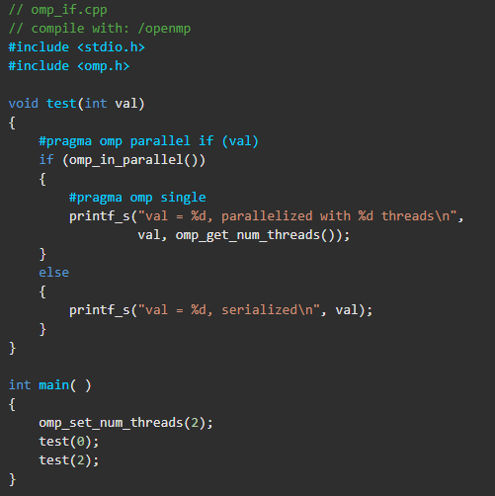
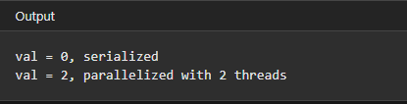
OPENMP-IF子句

Slide 14
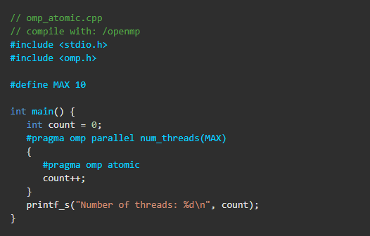

OPENMP-atomic

Slide 15
MPI并行技术

Slide 16
MPI技术简介
MPI是一个跨语言的通讯协议。支持点对点和广播。
MPI是一个信息传递应用程序接口，包括协议和和语义说明，他们指明其如何在各种实现中发挥其特性。
MPI的目标是高性能，大规模性，和可移植性。
与OpenMP并行程序不同，MPI是一种基于信息传递的并行编程技术。MPI标准定义了一组具有可移植性的编程接口。

Slide 17
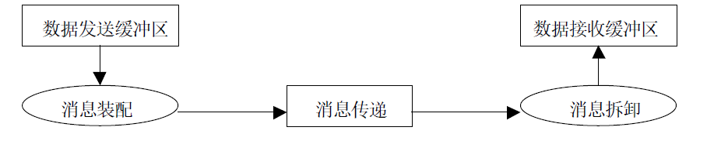
MPI消息传递
MPI消息传递规程三个阶段：
消息装配将发送数据从发送缓冲区中取出加上消息信封等形成一个完整的消息
消息传递将装配好的消息从发送端传递到接收端
消息拆卸从接收到的消息中取出数据送入接收缓冲区

Slide 18
MPI基础概念-通信器
通讯器定义了一组能够互相发消息的进程。在这组进程中，每个进程会被分配一个序号，称作秩（rank），进程间显性地通过指定秩来进行通信。
通信的基础建立在不同进程间发送和接收操作。一个进程可以通过指定另一个进程的秩以及一个独一无二的消息标签（tag）来发送消息给另一个进程。接受者可以发送一个接收特定标签标记的消息的请求（或者也可以完全不管标签，接收任何消息），然后依次处理接收到的数据。类似这样的涉及一个发送者以及一个接受者的通信被称作点对点（point-to-point）通信。

Slide 19
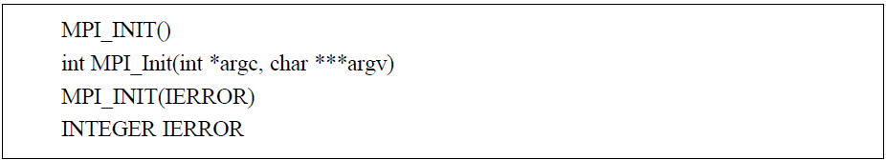
MPI初始化

Slide 20
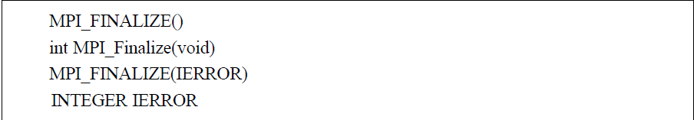
MPI结束

Slide 21
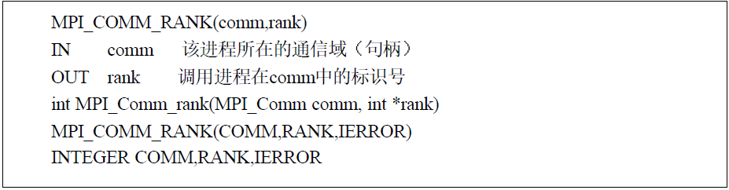
MPI当前进程标识

Slide 22
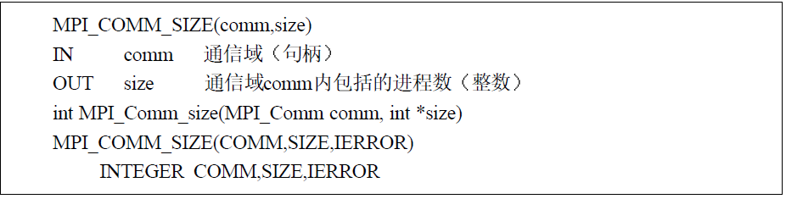
MPI通信域包含的进程数

Slide 23
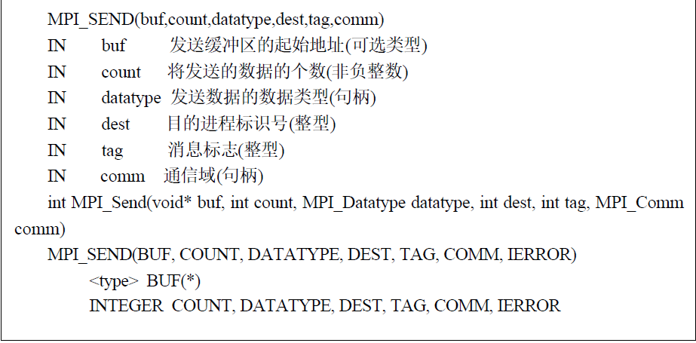
MPI消息发送

Slide 24
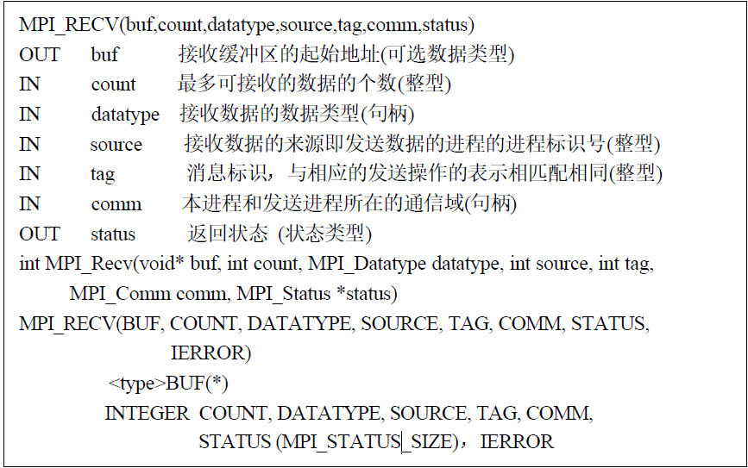
MPI消息接收

Slide 25
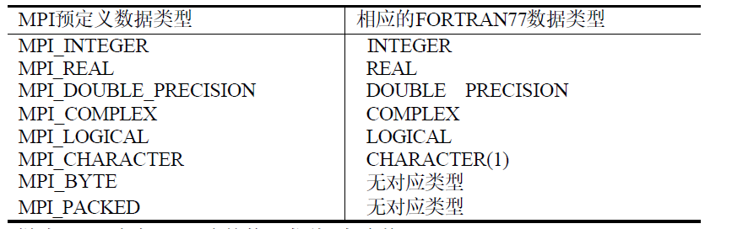
MPI预定义数据类型

Slide 26
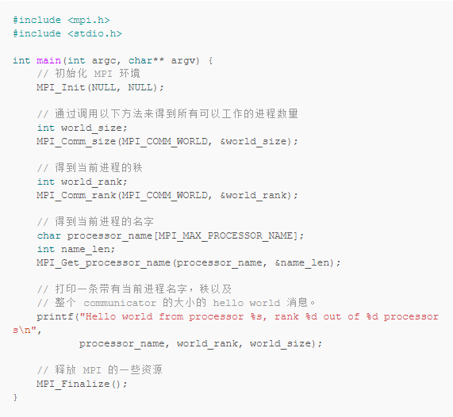
MPI案例-Hello World

Slide 27
NCCL并行技术

Slide 28
NCCL技术概述
NCCL是Nvidia Collective multi-GPU Communication Library的简称，它是一个实现多GPU的collective communication通信（all-gather, reduce, broadcast）库，Nvidia做了很多优化，以在PCIe、Nvlink、InfiniBand上实现较高的通信速度。

Slide 29
NCCL技术概述
NCCL集合操作：
AddReduce
Broadcast
Reduce
AllGather
ReduceScatter

Slide 30
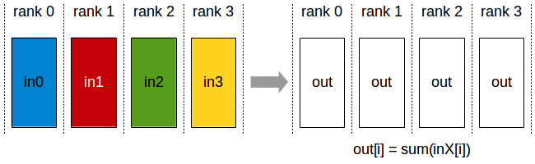
NCCL集合运算-All Reduce

Slide 31
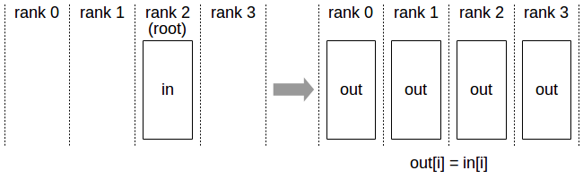
NCCL集合运算-Broadcast

Slide 32
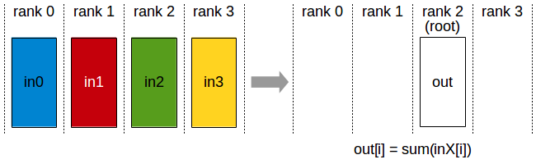
NCCL集合运算-Reduce

Slide 33
NCCL集合运算-Reduce

Slide 34
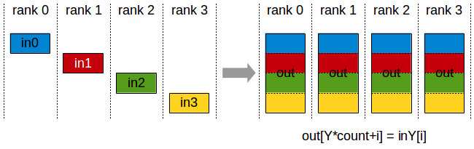
NCCL集合操作-AllGather

Slide 35
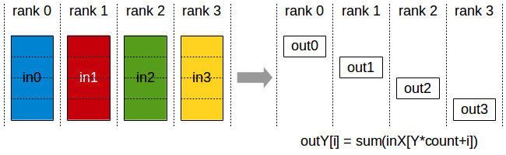
NCCL集合运算-ReduceScatter

Slide 36

考勤及信息反馈

